Slide 1
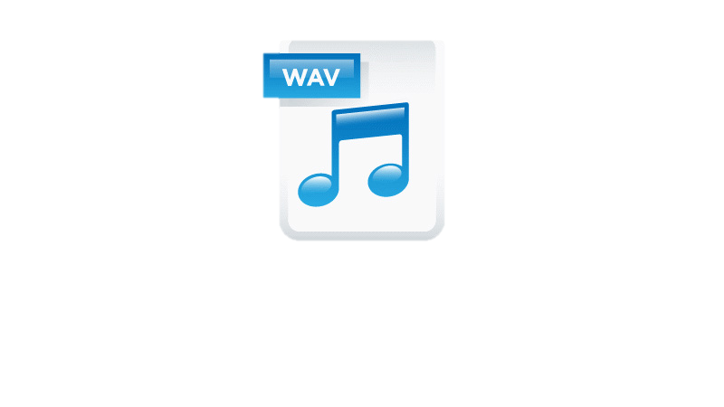
TRƯỜNG ĐẠI HỌC NHA TRANG KHOA CÔNG NGHỆ THÔNG TIN
BÁO CÁO THỰC TẬP CƠ SỞ
TÌM HIỂU CẤU TRÚC FILE ÂM THANH (WAV), THỂ HIỆN ĐỒ HỌA DẠNG SÓNG VÀ PHỔ VÀ CÁC THÔNG TIN HEADER

Slide 2
GVHD: Nguyễn Thị Hương Lý
SVTH: Mạnh Văn Hiệp
MSSV: 61133631

Slide 3
Nội dung thuyết trình
01
Tổng quan về file wav
02
Phân tích phổ với Fourier
03
Đọc file header wav và hiển thị
04
Phân tích phổ và hiện thị

Slide 4
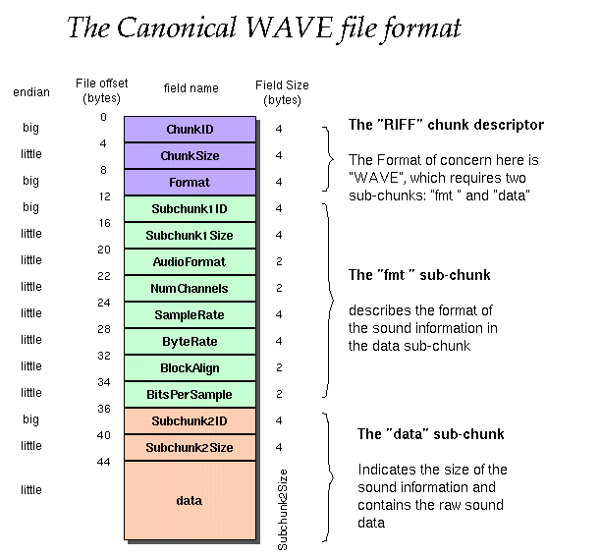
WAV là gì?
Mô tả
WAV hoặc . WAVE là các file Waveform Audio được phát triển bởi sự hợp tác của Microsoft và IBM vào những năm 1991.
WAV chứa các tác phẩm âm nhạc, bản ghi âm giọng nói và các hiệu ứng âm thanh. Có thể phát được trong QuickTime, Windows Media Player và một số phần mềm hỗ trợ khác.
Chi tiết kĩ thuật
Cách mở file
WAV được ghi thành 2 loại 8 bit và 16 bit cho mỗi mẫu.
Các tệp WAV có thể lưu trữ siêu dữ liệu trong đoạn INFO và chúng cũng bao gồm các danh sách IFF được tích hợp.
Nhấn chuột phải vào file wav cần mở > Open with > Chọn phần mềm bạn muốn dùng là hoàn tất.
WAV file header
Tiêu đề của tệp WAV (RIFF) dài 44 byte gồm:
ChunkID, ChunkSize, Format, Subchunk1 ID, Subchunk1 Size, Audio Format, Num Channels, Sample Rate, Byte Rate, Block Align, Bits per Sample, Subchunk2 ID, Subchunk 2 Size
Tổng quan về file wav

Slide 5
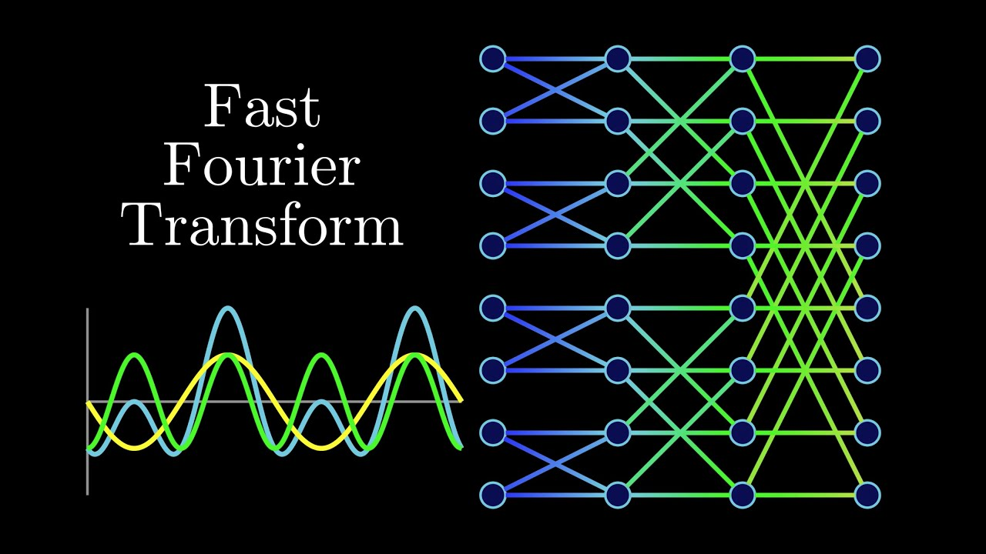
Trong toán học, phép biến đổi Fourier rời rạc (DFT), đôi khi còn được gọi là biến đổi Fourier hữu hạn biến đổi Fourier hữu hạn, là một biến đổi trong giải thích Fourier cho các tín hiệu thời gian rời rạc.
Khi sử dụng DFT để phân tích phổ, dãy {x_n} thường đại diện cho một dãy hữu hạn các mẫu tại các thời điểm cách đều nhau của một tín hiệu x(t), trong đó t để chỉ thời gian. Việc chuyển từ thời gian liên tục sang mẫu (thời gian rời rạc) chuyển biến đổi Fourier liên tục của x(t) thành biến đổi Fourier thời gian rời rạc (DTFT), và thường gây ra hiệu ứng răng cưa. Việc chọn lựa tần số lấy mẫu thích hợp (xem tần số Nyquist) là vô cùng quan trọng cho việc giảm thiểu hiệu ứng này.
Biến đổi Fourier

Slide 6
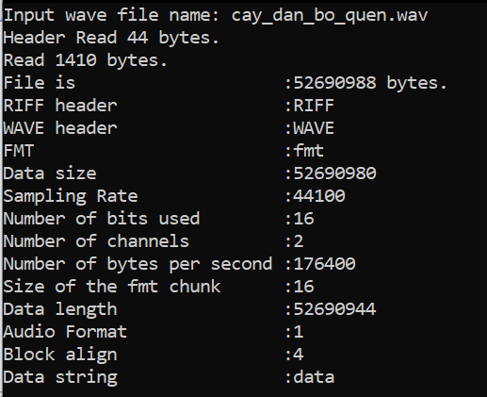
Đọc thông tin header file wav
Sau khi nhập vào file wav cần đọc thì nó sẽ hiển thị ra các thông tin:
Độ dài của file
Tiêu đề RIFF
Tiêu đề WAVE
FMT
Kích thước dữ liệu
Tỷ lệ lấy mẫu
Số lượng bit sử dụng
Số lượng kênh
Số byte mỗi giây
Kích thước của đoạn fmt
Độ dài dữ liệu
Định dạng âm thanh
Căn chỉnh khối
Chuỗi dữ liệu
WAV File Format

Slide 7
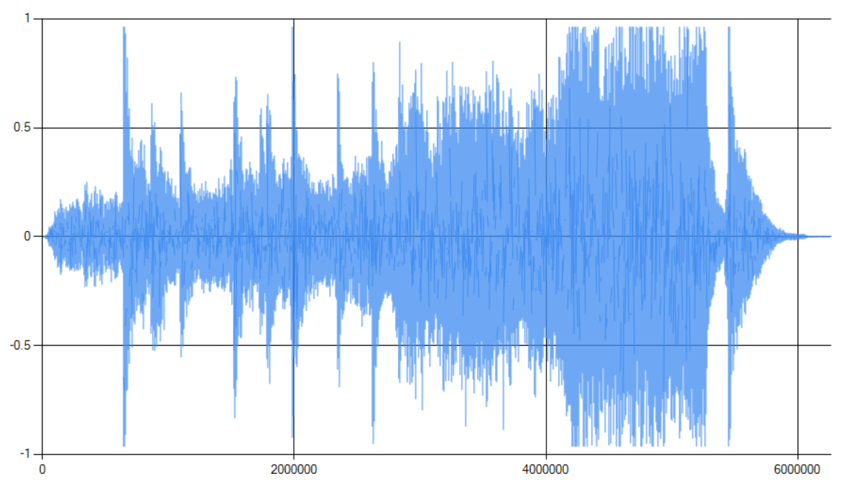
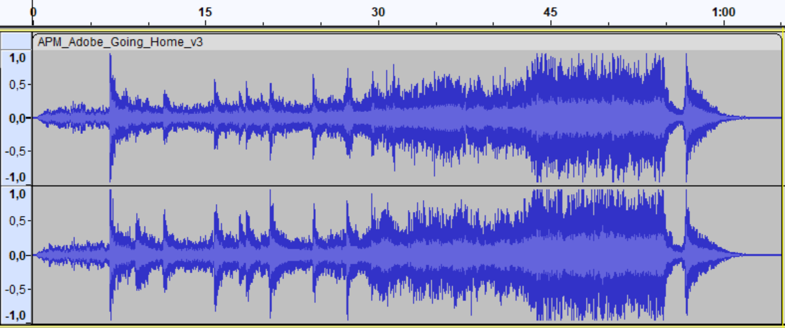
Hiển thị dạng sóng file wav
Hiển thị dạng sóng file wav bằng giao diện winform (hình ở trên) và qua phần mềm audacity (hình bên trái). Trục tung của biểu đồ biểu thị biên độ âm thanh và trục hoành của biểu đồ biểu thị thời lượng file wav.

Slide 8
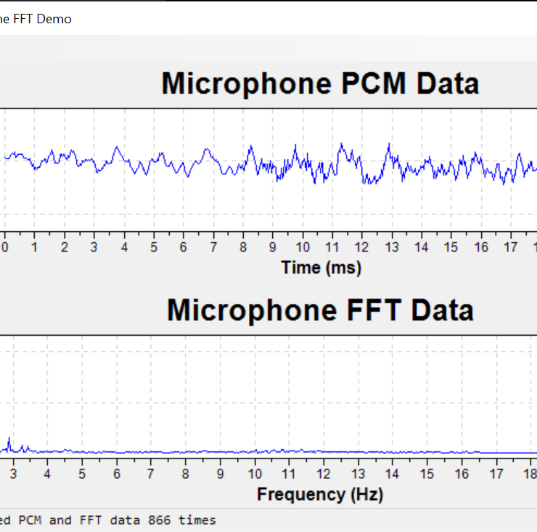
Phân tích phổ và hiển thị
Microphone PCM Data.
Trục hoành biểu thị cho thời gian với đơn vị đo là ms.
Trục tung biểu thị cho biên độ.
Microphone FFT Data.
Trục hoành biểu thị cho tần số với đơn vị đo là Hz.
Trục tung biểu thị cho độ lớn âm thanh.

Slide 9
Demo

Slide 10
THANK YOU

